Slide 1
САМООБРАЗОВАНИЕ ПЕДАГОГА
«Считай несчастным тот день или тот час, в который ты не усвоил ничего нового и ничего не прибавил к своему образованию.»
Козельский Я. П.
Автор заместитель директора по УВР, учитель технологии Пименова С.Д.

Slide 2
Почему для учителя это необходимость?
Изменяются потребности общества.
Эволюционирует наука и техника, которые предъявляют новые требования к человеку.
Меняются отношения между людьми, изменяется «ученик».
Специфика учительской деятельности и потребность педагога в самореализации.
Желание творчества.
Будущее материальное поощрение или общественное мнение.
другие причины.

Slide 3
Какого учителя называют современным профессионалом?
Который умеет
адаптироваться
искать
сотрудничать
думать

Slide 4
Главное профессиональное качество, которое учитель должен постоянно демонстрировать своим ученикам – это умение учиться самому
А также:
Готовность к переменам, мобильность
Способность к нестандартным трудовым действиям
Ответственность и самостоятельность в принятии решений

Slide 5
Меняется мир, выдвигаются новые требования к квалификации педагога
Новые требования изложены в профессиональном стандарте педагога

Slide 6
Принятыми формами самообразования являются:
Получение высшего образования или второй специальности в вузе
Повышение квалификации на курсах
Индивидуальная самообразовательная работа в разных формах (работа со СМИ, Интернет, посещение экспериментальных площадок, изучение опыта, в клубах, обществах по интересам, проблемных группах, проведение исследований, экспериментов, общения с учеными, методистами, обобщения собственной деятельности и др.)

Slide 7
С чего начинать?
1 шаг.
Начинать с анализа и самодиагностики собственной деятельности.
При этом можно воспользоваться диагностическими картами (тестами), соответствующими новым профессиональным стандартам в обучении.
Выявить проблемы, определить ближайшие и стратегические цели саморазвития.

Slide 8
Следующие шаги
2 шаг.
Определить актуальность, реалистичность, оптимальность и контролируемость своих целей и задач.
3 шаг.
Определить тему своей методической работы, стратегию своей деятельности по теме.

Slide 9
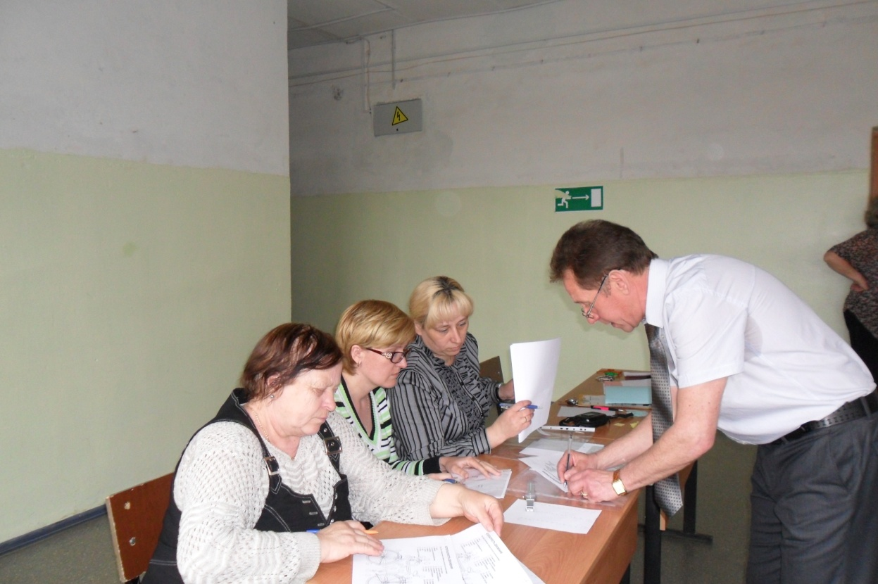
Процесс самообразования будет более продуктивным, если организовать сотворчество с другими педагогами.

Slide 10
Следующие шаги
4 шаг. Детально ознакомиться с проблемой при помощи различных источников: литературы, Интернет, опыта работы коллег и т.д.
5 шаг. Провести исследования, диагностику (на конкретных классах или учениках).
6 шаг. Сформулировать гипотезу и запустить эксперимент. (моделирование).
7 шаг. Определить: что изменилось.

Slide 11
Следующие шаги
8 шаг. Поделиться с другими педагогами , проанализировать результаты
9 шаг. Скорректировать программу по мере необходимости.
10 шаг. Провести самоанализ работы.
11 шаг. Сделать выводы о возникающих новых целях и задачах для принятия новых программ и целей по самосовершенствованию.

Slide 12
В результате деятельности создается определённый «продукт»:
Повышение качества обучения по предмету.
Создаются новые технологии обучения, развития.
Разрабатываются программы, сценарии, статьи, доклады, методические пособия.
Разрабатываются дидактические материалы.
Проводятся открытые уроки.
Проводятся семинары, мастер-классы, круглые столы, конференции и др., т.е передаётся опыт.

Slide 13
«Готовых убеждений нельзя ни выпросить у добрых знакомых, ни купить в книжной лавке. Их надо выработать процессом собственного мышления, которое непременно должно совершаться самостоятельно в нашей собственной голове».
Писарев Д.И.

